Slide 1

Trường Tiểu học Lê Lợi
Tiết đọc thư viện
Chào mừng các em đến với tiết đọc thư viện

Slide 2
TIẾT ĐỌC THƯ VIỆN - HOẠT ĐỘNG ĐỌC CÁ NHÂN
Chủ đề: Truyện cổ tích
Lớp: 2

Slide 3

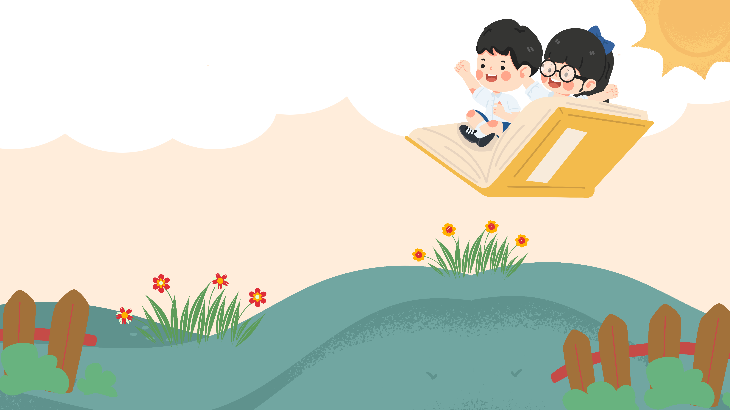
Nhìn tranh đoán tên câu chuyện và nhân vật

Slide 4
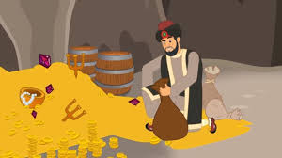
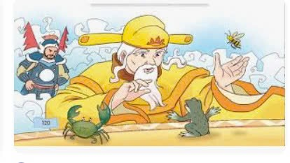
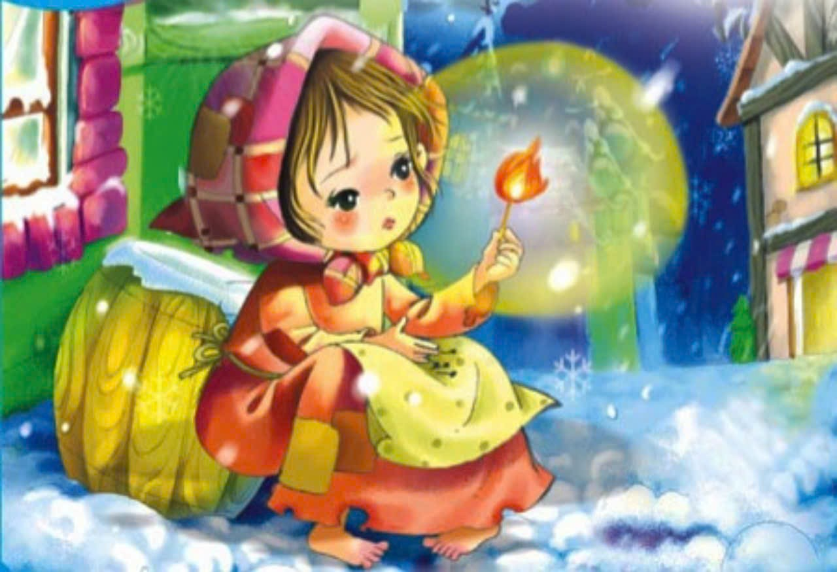
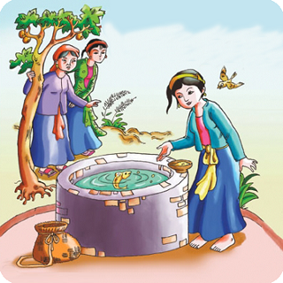
ALIBABA VÀ 40 TÊN CƯỚP
CÓC KIỆN TRỜI
CÔ BÉ BÁN DIÊM
TẤM CÁM

Slide 5
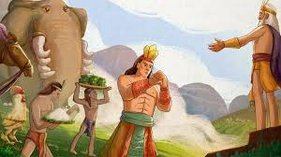
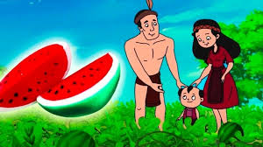
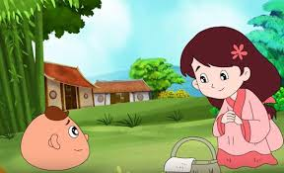
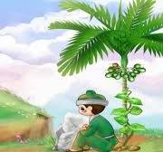
SỰ TÍCH BÁNH CHƯNG BÁNH GIẦY
SỰ TÍCH QUẢ DƯA HẤU
SỌ DỪA
SỰ TÍCH TRẦU CAU

Slide 6

MỤC TIÊU BÀI HỌC
1. Nắm được cấu tạo của đoạn văn giới thiệu một nhân vật văn học.
2. Bước dầu biết vận dụng những điều đã học để giới thiệu một nhân vật văn học.

Slide 7

Trước khi đọc: Chọn sách (5 phút)
- Học sinh chọn sách yêu thích.

Slide 8







- Là những câu chuyện dân gian truyền miệng qua nhiều thế hệ.
- Chứa bài học ý nghĩa về đạo đức, nhân quả, lòng nhân ái.
- Nhân vật thường có phép màu, sự biến đổi kỳ diệu.

Slide 9
HOẠT ĐỘNG ĐỌC CÁ NHÂN
Câu chuyện có những nhân vật nào?
Điều kỳ diệu hoặc bài học rút ra từ truyện là gì?

Slide 10



CHIA SẺ VÀ TRAO ĐỔI
• Nhân vật chính của câu chuyện là ai?
• Điều gì thú vị nhất trong truyện?
• Nếu em là nhân vật, em sẽ làm gì khác?

Slide 11
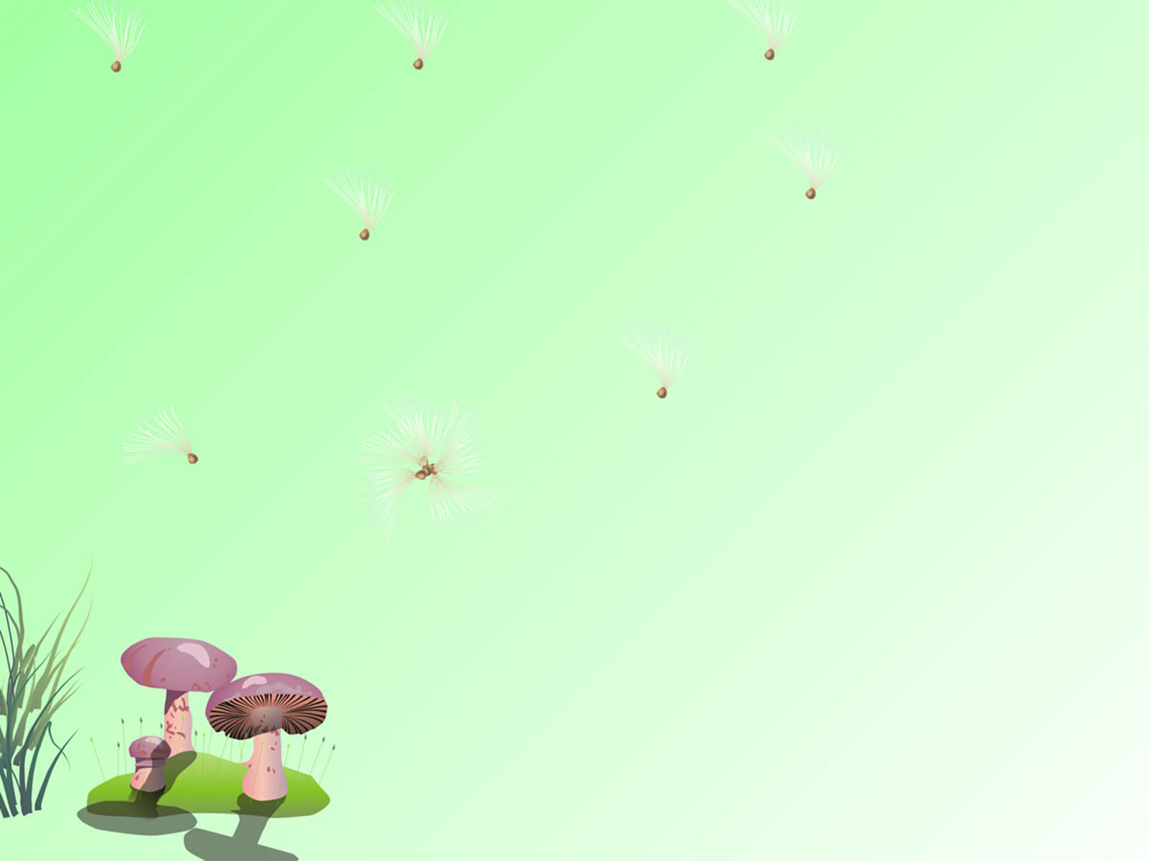
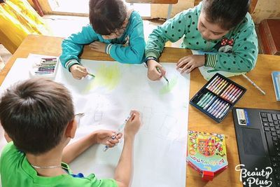
HOẠT ĐỘNG MỞ RỘNG
Vẽ minh hoạ nhân vật trong câu chuyện mà em yêu thích.

Slide 12


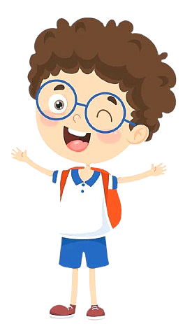
Về nhà kể lại câu chuyện cho bố mẹ/người thân.
Lần sau, thử đọc một truyện cổ tích khác.
quynh_trang17

Slide 13
TẠM BIỆT!
CHÚC CÁC EM CHĂM NGOAN, HỌC GIỎI
TẠM BIỆT!

